Slide 1
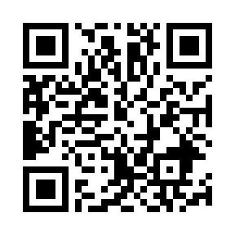
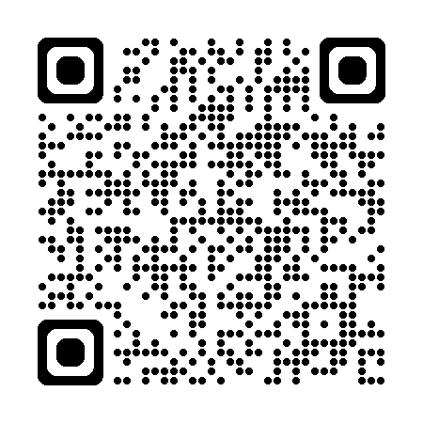
公式ｻｲﾄ
OPEN
福井県の看護の情報を一挙に発信！
福井県の看護学校や医療機関情報を検索できます🔍
先輩看護学生や先輩看護師の生の声を聞くことができます。
県内の看護イベント情報や研修情報も掲載！
☚詳しくはこちらまたは
「ふくい看護ナビ」で検索
SCAN↑
インスタグラムはこちら☛
問い合わせ先：福井県 地域医療課
📞０７７６－２０－０３４５

